Slide 1
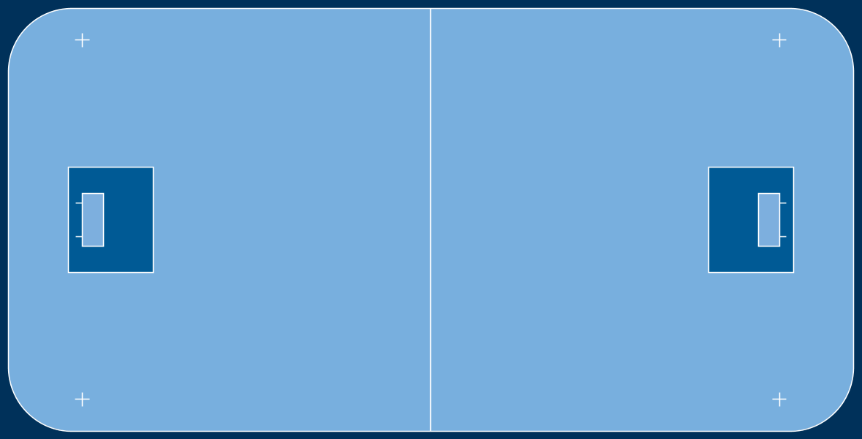

Övning 1
1855-1910
Hörnledet(A) passar till B som passar tillbaka. B springer baklänges mot mitten och väntar på pass från A som springer till B:s startplats och passar in till A
Fokus på alla passningar och om möjligt skall direktskott testas mot målvakt

Slide 2
Övning 2; 1/3 plan: 3 mot 1
1830-1850
Använd ett hörn där back skjuter lång boll upp till anfallare.
Anfallare skall täcka boll och visa sig på ytor för passningsalternativ
Försvarande spelare skall zona utan att aggresivt ”gå på” vilket tvingar backen hålla koll samt anfallarna att skapa rörelse
Anfallare bör också lära sig att ”täcka” back då försvarare gör för bra jobb.

Slide 3
Övning 3; 1/3 plan: Kvadraten
1830-1845
Använd en alternativt 2 kvadrater om det är många spelare
4 spelare utanför och 1 inuti. Vid bryt byter man spelare. Fokus på säkra pass så att det inte blir passar på chans som för många gör just nu.

Slide 4












Övning 4
1850-1905
3 led. Hörnledet passar till spelare i led som kassar tillbaka direkt.

Slide 5
Övning 5; 2/3 plan: Etablerat anfall-försvar B
1750-1810
Fyra anfallare, fyra försvarare, en målvakt(tränare) och en backjoker(eventuellt tränare). Normalstor halvplan.
Anfallande lag får poäng för mål medan försvarande lag får poäng om laget erövrar bollen och lyckas spela till jokern. Bakplanen är en frizon för backjokern. Hon/tränare agerar hjälpspelare till anfallande lag och utgör ett hot från bakplanen. När spelet vänder och försvarande lag blir anfallande lag i defensiv zon blir jokern en hjälpspelare att passa för poäng. Bollen får bara nå backjokern i ytterzonerna och får bara gå in i offensiv zon via den centrala ytan.
Fokus defensivt är att öva zon positionering. Inte fokus på att ”stöt bryta” utan zon!
Fokus anfall är att öva rörlighet med positionsbyte och passa runt

Slide 6
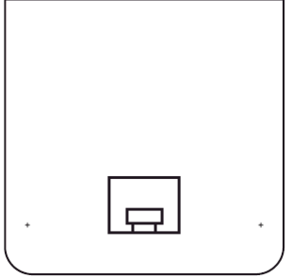

Övning 6 Målvaktsövning och skott
1850-1905
Passa up från hörn med skott på mål. Fokus passning först och främst då planen nu är stor.
Fokus på att peppa målvakterna från tränare.
Justera utmaningen för anfall med skott utifrån, driva nära osv.

Slide 7
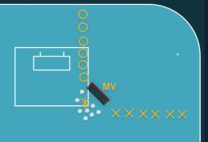
Övning 7(1/3 plan): Tampa
1640-1700
Ställ målet med öppningen mot hörnet. Två lag på led från stolpe ut mot sargen. De två spelarna närmast målet från varje lag startar. Ledaren kastar in en boll och sedan är det spel 2 mot 2, spelarna vid sidan agerar som en vägg och ser till att bollen är i kvar i spel.
Spelet pågår tills bollen är i mål eller
utanför spelplanen.
När bollen går ur spel startar övningen om.

Slide 8

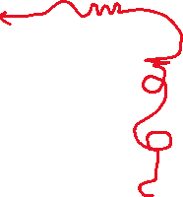
Övning 8(1/2 plan):Teknikbana
1640-1700
Slalom först med kroppen i banan, passa bänk och passera brevid, lyft boll över bänk, cirkulera konerna åt olika håll, kroppsfinta en ledare eller någon annan, slalom bara med boll, skott på mål.

Slide 9


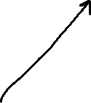




Övning 9 3 mot 1
1820-1835
  Svart: Vänsterkant skall få en lång pass från högerhörnet. Båda går mot mål för att få 2 mot 1 och 3 mot 1. Snacka ihop er, finta, lura back!
  Röd: När pass kommit till anfallare, full fart upp i försvar!
  Gul: Målvakt 1 sida, prata ihop med backen. Långt utkast!

Slide 10
Övning 10; 1/2 plan: 2-2-1 point
1830-1850
Övning med försvar men 2-2-1 som Point
Point skall pressa backarna till pass
B+B+VF+C skall gemensamt stoppa
passmöjlighet till spelare i mitten.
Försvarande spelare har fokus på
försvar och position inte brytande.
Anfallare skall hitta pass i mitten eller
göra mål på annat sätt.
Målvakt skall sitta lågt och följa spelet från
sida till sida
HF
VF
C
B
B

Slide 11


Övning 11; 3 mot 3 med hemjobb
1855-1910
Planen skall vara ca 25meter så målen flyttas upp mot mitten.
3 led på varje sida och starten är 2 mot 3 i första uppställningen.
I nedan uppställning anfaller röd mot svart och anfallet skall gå fort så snabbt avslut med max 2-3 pass i laget. Den som avslutar springer runt målet och är med och försvarar.
Målvakt rullar fort ut boll så
att svart får övertag medans
röd springer runt målet.

Slide 12

Övning 12: Skott och skott +pass mot mål
1830-1850
3 olika skottövningar utan målvakt. Träffa mål!

Slide 13


Övning 13, Avansera längs sarg
1830-1850
Pass från hörn(ledare) till forward som tar emot och går längs sarg mot mål.
Back skall trycka och
stoppa anfallet
Använd båda sidor
Växla back/forward

Slide 14

Övning 14, diagonal offensiv pass
1850-1910
Full fart mot mål och passen skall komma hårt och efter backen med direktavslut
Varannan sida gör
avslutet.

Slide 15

Övning 15, 2 mot 1
1800-1815
Back passar hårt i sarg upp till forward(orange X). Backen springer sedan in i mitten och försvarar 2 mot 1
Forwards skall
Utmana och göra
Mål.

Slide 16
Övning 16 passning
1800-1815
Passningsövning med passning efter marken
Passningsövning med hög pass
Passningsövning med forehand/backhand

Slide 17
Övning 17; 1/2 plan: PP/BP
1830-1850
Övning med försvar men 1-2-1 med HF som Point
Point skall pressa backarna till pass
B+VF+C+HF skall gemensamt stoppa
passmöjlighet till spelare i mitten.
Försvarande spelare har fokus på
försvar och position inte brytande.
Anfallare skall hitta pass i mitten eller
göra mål på annat sätt.
Målvakt skall sitta lågt och följa spelet från
sida till sida
HF
VF
C
B

Slide 18
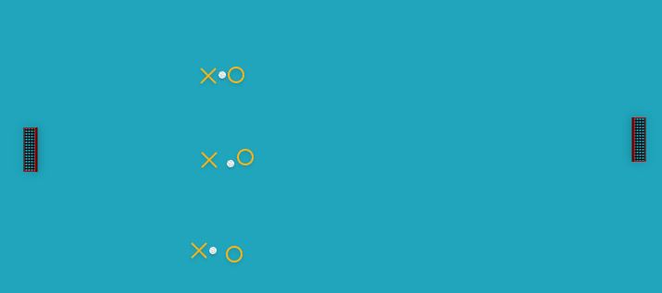
Övning 18 Trillingmatchen
1800-1815
I en match där 3st separata 1v1 matcher spelas simultant. Så får individerna träna konstant på flera olika situationer för 1v1 i en kaotisk miljö
Varför kan det vara bra att först finta åt ett håll?
Var tittar du innan du utmanar motståndaren?
Hur kan du skydda bollen ifrån motståndaren?
6 spelare, yta 20x20 meter, bollar, konter och två mål.

Slide 19

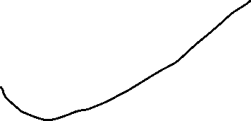

Övning 19, 3 mot 2 uppspelsövning
1830-1850
Pass från hörn till forward som tar emot och går längs sarg mot men vänder tillbaka och gör inspel till framryckande spelare.
Back nr 1 skall trycka och
stoppa anfallet.
Back nr 2 skall täcka båda
anstormande forwards.
Använd båda sidor
Växla back/forward

Slide 20


Övning 20, 2 mot1 till 3 mot 2
1850-1910
2 backar(B) anfaller mot 1 center(C) + målvakt(M).
Efter avslut kastar målvakt ut till 1 av 2 extraspelare(A) som skapar 3 mot 2 åt andra hållet. Backarna försvarar.

Slide 21

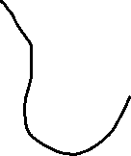


Övning 21, Schweiz
1850-1910
Uppspel med fart som skall fokusera på ögonkontakt och bra passningar hela vägen.

Slide 22



Övning 22, pass och skott i fart
1850-1910
Ledare i hörn för långa passen
Led vid övriga 3 X

Slide 23
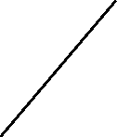

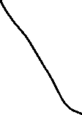
Övning 23, X-Box
1850-1910
Pass från hörn och direktskott i fart

Slide 24


Övning 24, inspel bakom mål
1900 -1915
A driver runt målet och lägger in bollen i slottet till B eller C.
Målvakt ska öva slidening mellan stolpar
Övningen blir 2 mot
målvakt tills det är
mål eller räddning.

Slide 25
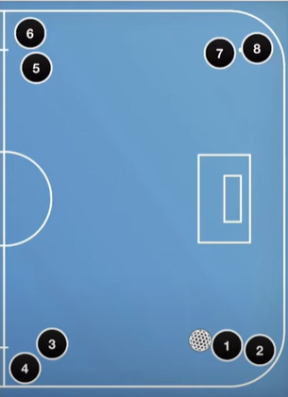
Övning 25, Ajax med avslut
1900 -1915
Bollen går från: 1-3-1-3-5-3-5-7-5
Lång pass 1-3 och direktpass tillbaka 1
3 avancerar mot 5 och får pass av 1 efter nån meter
3 passar 5 som gör direktpass tillbaka till 3
5 avancerar mot 7 och får pass av 3 efter nån meter
5 passar 7 som gör direktpass tillbaka till 5
5 passar 7 som passar in en boll i slottet på löpande 5 som avslutar.

Slide 26
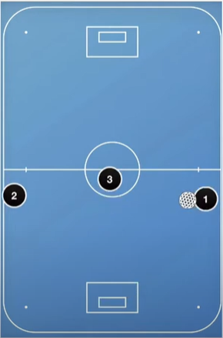
Övning 26, 8 pass med avslut
1900 -1915
8 passningar innan avslut
Passningarna går:1-2-1-2-3-2-3-1
1-2: lång pass
2-1-2: där 1 möter bollen i mitten och direkt passar tillbaka till 2
2-3-2: 2 passar 3 som direkt passar tillbaka till 2
2-3: 2 driver bollen mot 3 och passar mycket kort passning
3-1: 3 lägger ut bollen på kanten till 1.
Efter detta skall 2 eller 3 sökas för inspel och avslut och alla går på retur

Slide 27
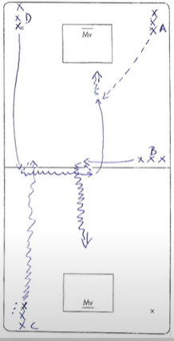
Övning 27, Dubbeldropp med avslut
1900 -1915
Bollar i A och C
C startar övningen och springer mot mitten där den ”droppar” bollen till löpande D
D springer in i mitten och ”droppar” bollen till löpande B
B avslutar mot mål neråt i bilden
D går mot mål i uppåt i bilden och får pass av A
Rotation i leden är C-D-A-B

Slide 28


Övning 28, Coast to Coast
1850-1910
Övning som ska utföras i maxfart. Fokus ligger på duellspel i intensivt tempo och att lära sig utmana och framförallt slå ut sin spelare i en mot en situationer. Grym övning för flåset då det krävs maxfart 40+40 meter innan vila. Tävlingsmoment ingår i övningen också. Upp med energin, pusha spelarna att ta i, få de att våga utmana. Forwards blir backar

Slide 29
Övning 29, 3 mot 3 med väggar
1850-1910
Här jobbar vi med intensitet och beslutsfattande. En övning där spelarna hela tiden sätts under press och pressade situationer. Det vi vill få fram är just att sätta våra spelare i så många situationer som möjligt - så ofta som möjligt. En grym övning som sagt, där vi kan låta spelarna spela länge. Våga lösa problemen och spela ur pressen. Våga prata det centrala spelet och rörelsen. Prata om att försvarande lag ska spela man-man och hela tiden sätta press.

Slide 30



Övning 30, 4 övningar med pass och skott
1920-1935
Övning 1: enkelt inbryt från ficka efter att man mött bollen. Avslut sker lite utsida av centrala slottet
Övning 2: lägger in en kroppsfint för att utmana vår tilltänkta motståndare. Överdriv gärna rörelsen för att verkligen få in mönstret i ryggmärgen.
Övning 3:Svåraste variant. Kanske inte för alla. Fokus färre bolltouch för att direkt vända in i slottet, istället för mottagning och kroppsfint
Övning 4: För att i en tajt duell behöva vända på liten yta men ändå ta sig in.

Slide 31


Övning 31, Avansera längs sarg
1720-1735
Pass från hörn till forward som tar emot och går längs sarg mot mål. Passande anfallare avancerar i mitten för att gå på retur. Avslut skall komma från forward vid sarg.
Back skall trycka anfallaren
mot sarg men låta anfallare
komma fram till vändningen.
Använd båda sidor
Växla back/forward

Slide 32
Övning 32, Anfallsövning backavslut
1920-1935
Spelare i Hörn passar en lång hård pass efter marken till back. Backen driver in lite i banan och skjuter.
Efter skotter blir man den som stör målvakten framför målet.

Slide 33
Övning 33, 3 mot 3 utan väggar
1920-1935
3 mot 3 där alla måste ha rört bollen innan man får göra mål

Slide 34

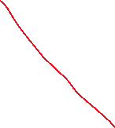
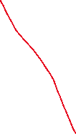


Övning 34, Driva längs kant
1940-1955
A passar B. A gör en diagonal löpning för att bli back mot B som blir forward. Övningen som ska till är att A ska trycka ut/Styra ut B mot sarg och sakta ner spelet. B uppgift är att komma förbi A och avsluta mot mål.
B SKALL driva längs sarg och inte gå in i mitten.
Vi anfaller på match oftast på kant och
denna övningen är till för att symbolisera
det och att ge tips och trix om hur man
kan göra för att komma runt spelare.

Slide 35
Övning 35, Klubbteknik/skott/dribbla
1920-1935
Vänster: Svart spelare väggpassar grön bänk sen röd ledare som varierar skottmöjligheter
Höger: Använd uppvärmningsormen för ”dra” med boll runt konor för att hantera bollen i fart. Vissa kan nog trixa också om detta går gör lätt.
Båda övningarna gör avslut mot mål där täckt skott skall prioriteras före att göra mål.

Slide 36


Övning 36, Klubbteknik/skott/dribbla
1920-1935
Vänster:2mot1. A passar B med lång pass. A springer mot mitten och blir back. B Passar C med lång pass. Anfall
Höger: Använd uppvärmningsormen för ”dra” med boll runt konor för att hantera bollen i fart. Vissa kan nog trixa också om detta går gör lätt.
Båda övningarna gör avslut mot mål där täckt skott skall prioriteras före att göra mål.

Slide 37
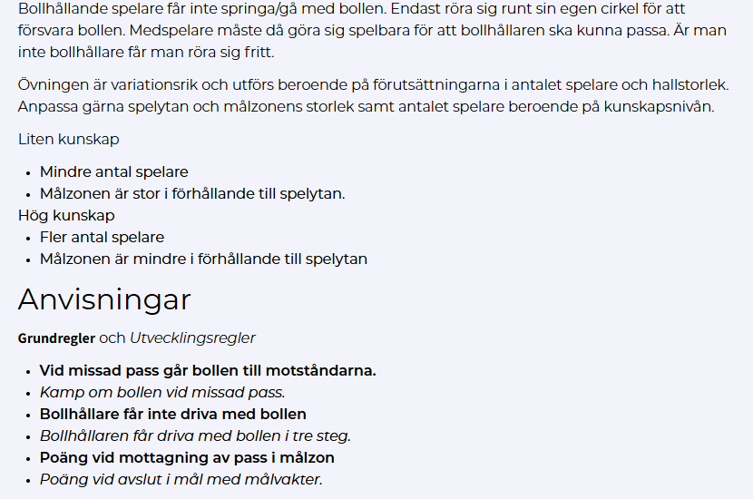
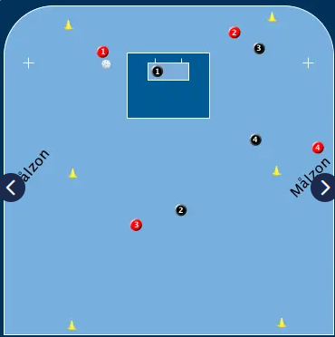
Övning 37, Spelbarhet - innebandydoppboll
1940-1955

Slide 38
Övning 38, Etablerat anfall & försvar A
1940-1955

Slide 39
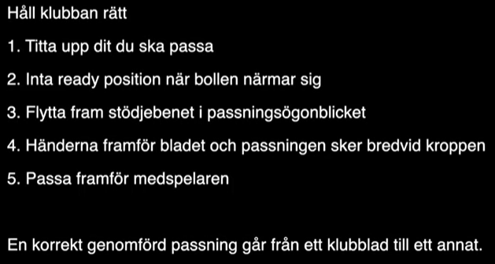
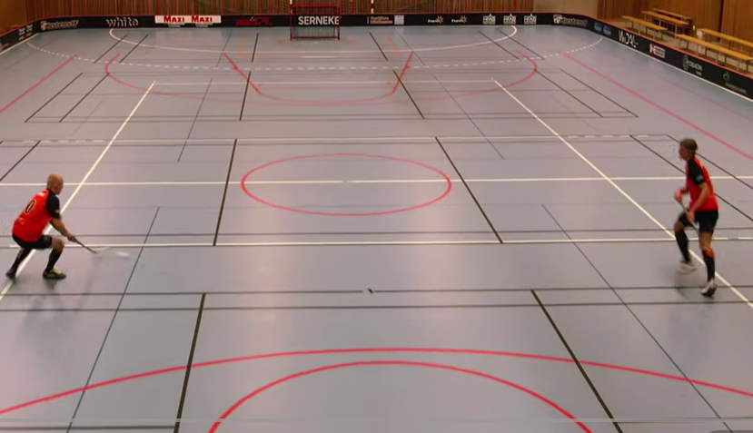
Övning 39, Passning i fart
1940-1955

Slide 40
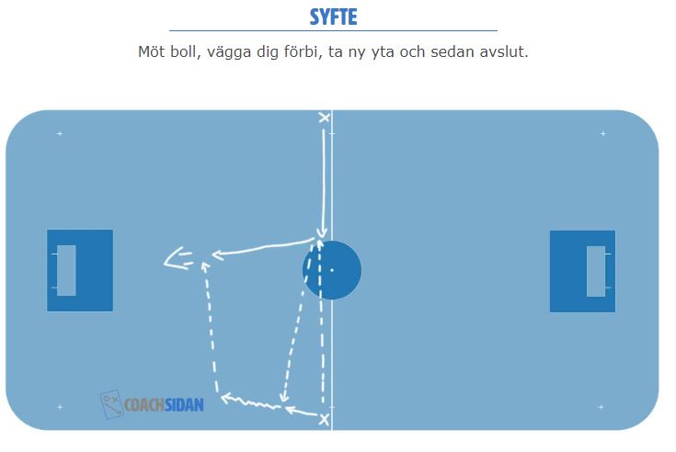
”Collin” vet ej varför den heter det☺
1745-1755

Slide 41
PP vs BP
Line 3 PP |  |  | Line 3 BP
Emilia | Dahlström | VB | Miranda | Enander | VB
Inez | Collen | HB | Isabelle | Rasmusson | HB
Amelie | Rosén | C | Joline | Aczel | VF
Ella | Strömvall | VF | Selma | Follinger | HF
Stella | Holmberg | HF
1940-1955
Line 1 PP |  |  | Line 1 BP
Miranda | Enander | VB | Hedda | Lindström | HB
Isabelle | Rasmusson | HB | Mira | Gustafsson | VB
Malva | Hulterström | C | Ellen | Sandberg | HF
Joline | Aczel | VF | Ines | Granander | VF
Leah | Brohmé | HF
Line 4 PP |  |  | Line 4 BP
Mira | Gustafsson | VB | Hedda | Lindström | VB
Emilia | Dahlström | HB | Ella | Strömvall | HB
Ellen | Sandberg | C | Selma | Follinger | VF
Ines | Granander | VF | Leah | Brohmé | HF
Elina | Asprou Forsberg | HF
Line 2 PP |  |  | Line 2 BP
Malva | Hulterström | VB | Amelie | Rosén | VB
Hedda | Lindström | HB | Emilia | Dahlström | HB
Ella | Strömvall | C | Inez | Collen | VF
Elina | Asprou Forsberg | VF | Stella | Holmberg | HF
Selma | Follinger | HF
Line 5 PP |  |  | Line 5 BP
Ines | Granander | VB | Stella | Holmberg | VB
Isabelle | Rasmusson | HB | Elina | Asprou Forsberg | HB
Malva | Hulterström | C | Joline | Aczel | VF
Leah | Brohmé | VF | Amelie | Rosén | HF
Ellen | Sandberg | HF

Slide 42
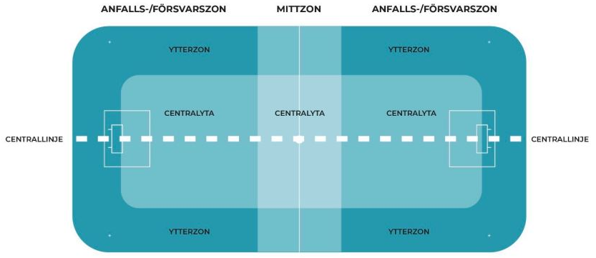
Olika zoner på planen

